Slide 1
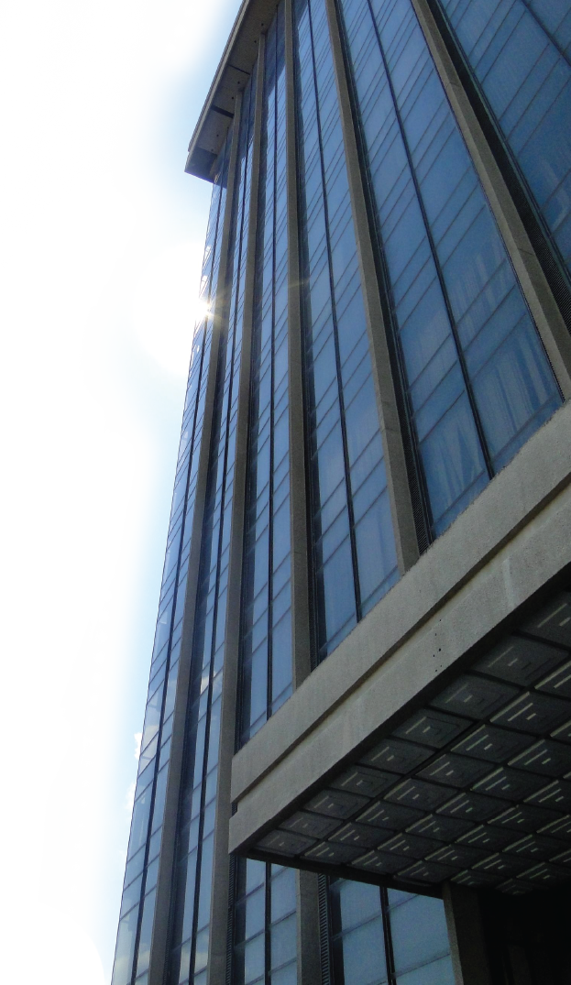

Ejecución y liquidación presupuestaria 2018
Guatemala, Enero 2019

Slide 2
Ingresos
La Recaudación Tributaria estimada ascendía a Q58,764.5 millones, con una carga tributaria de 9.9%
Carga Tributaria 2015-2018*
Porcentaje

Slide 3
De acuerdo con la estimación de SAT, los principales incrementos
con relación a 2017, se darían en la recaudación del IVA
Ingresos tributarios de la Administración Central 2015-2018 Millones de quetzales
 | 2015 | 2016 | 2017^{1/} | 2018^{2/}
Total SAT (Neto) | 49,244.61 | 53,680.86 | 56,177.01 | 58,154.33
Sobre la Renta | 13,627.3 | 16,499.1 | 16,306.9 | 16,229.7
Sobre la Propiedad y Otros | 21.2 | 23.8 | 30.2 | 28.2
A las Empresas Mercantiles y Agropecuarias | 0.2 | 1.0 | 6.3 | 0.0
IETAAP | 1.3 | 1.3 | 27.8 | 10.1
ISO | 3,905.6 | 4,070.3 | 4,352.2 | 4,636.1
Impuesto al Valor Agregado (Neto) | 23,271.3 | 24,215.2 | 26,186.7 | 27,747.0
Doméstico | 10,692.0 | 11,908.8 | 12,970.7 | 13,304.5
Importaciones | 12,579.3 | 12,306.5 | 13,216.0 | 14,442.5
Derechos Arancelarios | 2,157.2 | 2,322.9 | 2,454.8 | 2,571.7
Derivados del Petróleo | 2,898.9 | 3,195.3 | 3,296.4 | 3,378.7
Timbres Fiscales | 336.5 | 370.1 | 507.9 | 466.0
Circulación de Vehículos | 717.1 | 782.4 | 826.0 | 880.3
IPRIMA | 913.8 | 967.2 | 952.9 | 949.4
Bebidas | 709.5 | 744.8 | 759.5 | 790.5
Tabacos | 368.7 | 364.7 | 347.9 | 338.0
Distribución de Cemento | 311.6 | 117.1 | 114.0 | 121.8
Otros | 4.4 | 5.7 | 7.5 | 6.8
Otras Instituciones | 486.1 | 428.6 | 507.1 | 610.2
Regalías | 223.6 | 148.9 | 206.8 | 300.8
Salida del País | 262.5 | 279.7 | 300.3 | 309.3
Totales Tributarios (Netos) | 49,730.7 | 54,109.5 | 56,684.1 | 58,764.5
Fuente: Sicoin, Intendencia de Recaudación, SAT.
1/Cifras preliminares
2/Estimación con datos al 25 de diciembre de 2018

Slide 4
Egresos
El porcentaje de ejecución del gasto al cierre es de 96.0%
62,500.3
88.4
65,696.0
92.1
71,217.6
91.7
75,260.2
96.0
75,033.1
95.7
94.5
93.5
98.9
94.7
86.6
79.7
87.6
98.0
76.9

Slide 5
La Secretarías muestran una ejecución del gasto de 92.0% superando la estimación de cierre de 89.8%

Slide 6
En función del ritmo de ejecución presupuestaria y de percepción de ingresos, el cierre preliminar refleja un déficit de 1.9%

Slide 7
Con la aprobación del presupuesto
se recupera el porcentaje de inversión
Gasto de capital / Presupuesto

Slide 8
Se mantiene la recuperación del % de inversión Respecto al PIB
Gasto de capital / PIB

